Slide 1

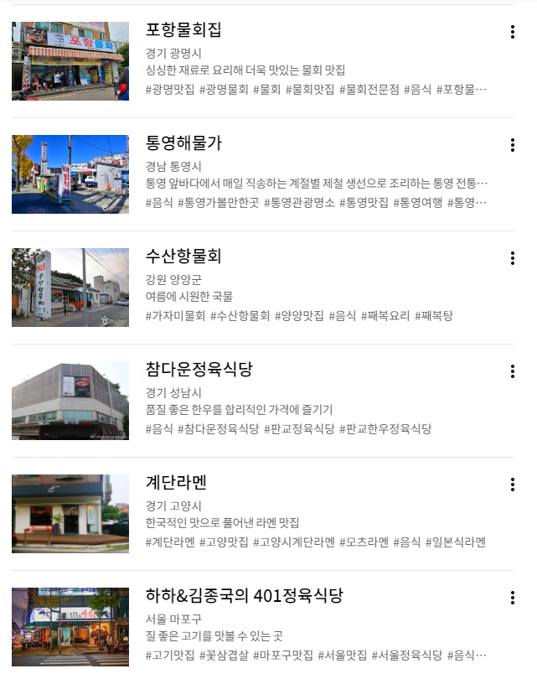
검색창
전체보기
관광지
문화시설
축제
여행코스
레포츠
숙박

